Slide 1
মাল্টিমিডিয়া শ্রেণি কক্ষে তোমাদের স্বাগতম

Slide 2
পরিচিতি
সিকদার মোঃ শাজিদুর জাহান
সহকারী শিক্ষক
ফুলহরি মাধ্যমিক বিদ্যালয়
shajidur79@gmail.com
পাঠ পরিচিতি
শ্রেণি: নবম
বিষয়: উদ্যোগ
আত্মকর্মসংস্থান
সময়: ৫০ মিনিট

Slide 3
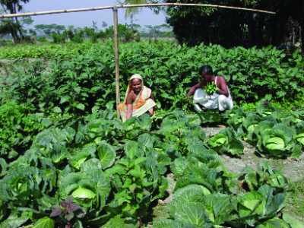
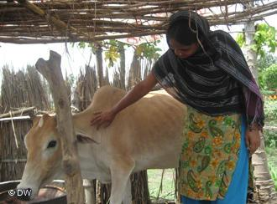
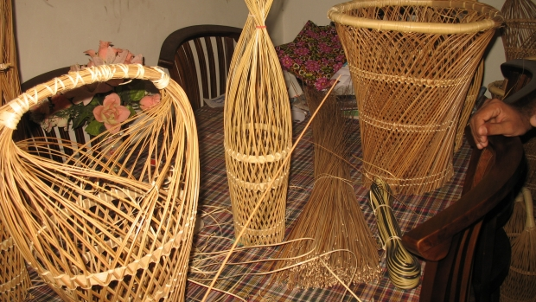
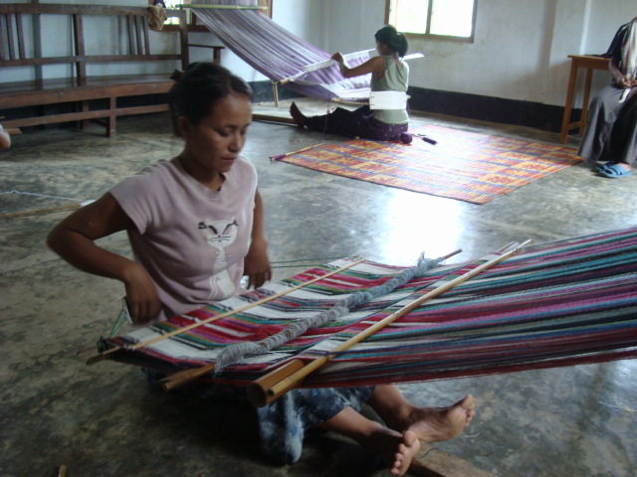
কৃষি কাজ
পশু পালন
বাঁশ ও বেত শিল্প
তাঁত শিল্প

Slide 4
আজকের পাঠ
আত্মকর্মসংস্থান

Slide 5
শিখনফল
১। আত্মকর্মসংস্থানের সংজ্ঞা বলতে পারবে;
২। আত্মকর্মসংস্থানের সুবিধা সমুহ ব্যাখ্যা করতে পারবে;
৩। আত্মকর্মসংস্থানের ক্ষেত্রগুলো নির্ণয় করতে পারবে

Slide 6
আরও ছবি লক্ষ কর

Slide 7
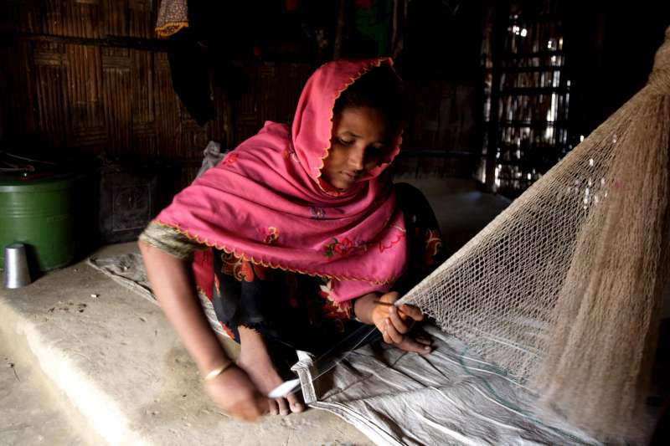
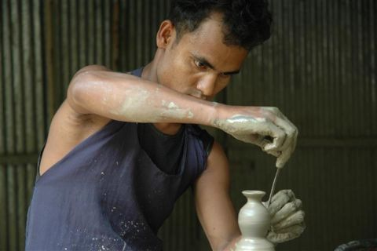
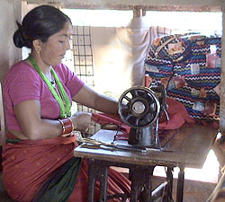
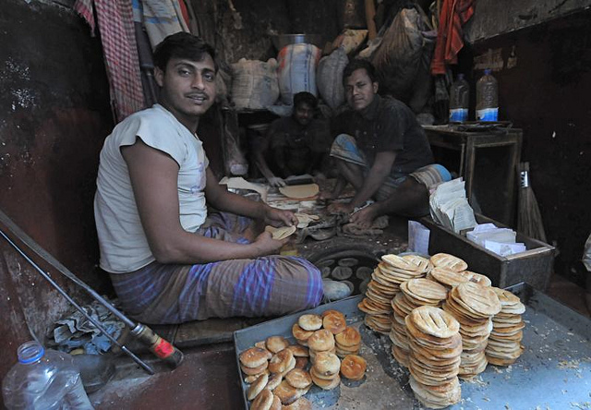
জাল বুনন শিল্প
মৃৎ শিল্প
দর্জির কাজ
খাদ্য শিল্প

Slide 8
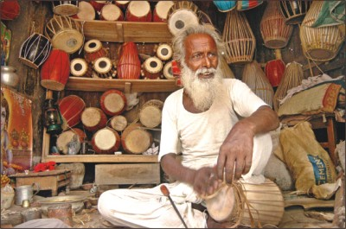
তবলা নির্মান শিল্প

Slide 9
একক কাজ
আত্মকর্মসংস্থান বলতে কি বুঝ ?

Slide 10
নিজেই নিজের কর্মসংস্থান করাকে আত্মকর্মসংস্থান বলে
কৃষিকাজ
মুদি দোকান
সেলুন
ব্যবসা
পোলট্রি শিল্প
কুটির শিল্প

Slide 11
জোড়ায় কাজ
আত্মকর্মসংস্থানের সুবিধাগুলো লিখ।

Slide 12
আত্মকর্মংস্থানের সুবিধা
আর্থিক সমৃদ্ধি
পরিবারের সকলে কাজে অনুপ্রানীত হয়
এক জনের সাফল্য অন্যকে অনুপ্রানীত করে
সঞ্চয়ের প্রবনতা বৃদ্ধি করে
বেকারত্ব হ্রাস পায়
মাথাপিছু আয় বৃদ্ধি পায়
বৈদেশিক মূদ্রা অর্জনে সহায়তা করে
দেশের সর্বিক উন্নয়নে সহায়তা করে
সামাজিক মর্যাদা বৃদ্ধি

Slide 13
দলিয় কাজ
আত্মকর্মসংস্থানের ক্ষেত্র সমুহ লিখ।

Slide 14
আত্মকর্মসংস্থানের ক্ষেত্র সমুহ
কৃষি ক্ষেত্রে
ব্যবসা ক্ষেত্রে
কুটিরশিল্প ক্ষেত্রে
জীবন যাত্রারমান উন্নয়নে
দরিদ্রতা দূরীকরনে
সামাজিক মুল্যবোধে
দেশের মাথাপিছু আয় বৃদ্ধিতে

Slide 15
মূল্যায়ন
১। আত্মকর্মসংস্থানের দুইটি উদাহরন দাও।
২। আত্মকর্মসংস্থানের একটি সুবিধা বল ।

Slide 16
বাড়ির কাজ
দেশের সর্বিক উন্নয়নে আত্মকর্মংস্থানের ভূমিকা কি?

Slide 17
ধন্যবাদ

